Slide 1
IEET優良教師 中正大學，羅習五副教授

Slide 2
今天的內容
課程與學生學習成果導向的教學設計
學生反饋
自我評估
課程改善與教學成果

Slide 3
課程與學生學習成果導向 教學設計
所有課程提供大量的投影片
近三年來，使用全部自行製作的教材
教材的深度獲得業界肯定
鴻海、廣達、仁寶的部分部門使用我製作的『作業系統概論』，做為員工訓練
這讓學生『更加相信』學校課程與業界的需求是同等級的
提供大量的作業，每個作業都是有意義的題目
系統程式設計是資工系第一門『工程類』課程
透過作業讓學生了解上課所教授的技術，與實際上的『應用情境』
以作業的形式讓學生動手，比上課直接講解『應用情境』更令人印象深刻

Slide 4
課程與學生學習成果導向 教學設計
利用上機考，讓學生思考『上課未曾教授』的使用情境及設計方式
上機考共六個小時，不准使用電子商品，可以在走廊與其他同學討論，但不准做筆記，反應非常的好
以上學期的『作業系統概論』而言，期末考考題是『虛擬記憶體系統』，我並未帶著學生追蹤該段程式碼，但
在考卷上做了提示
學生可以到走廊互相討論
由於必須繳交所追蹤到的流程，並解釋原理，而走廊討論又不准做筆記，因此學生一定要『領會討論過程中的概念』才能完成上機考考題

Slide 5
學生反饋
問卷調查已經做了約13年以上
2018~2021/4/10，三年間共做了『18』次google form問卷調查
調查的內容必定有「優點」、「缺點」及「其他」，其中優缺點部分一定要填寫20字左右

Slide 6
2020的重要的問卷調查
2020年的「作業系統概論」課程中，不曉得什麼原因，學生普遍比較沮喪、自我認同較低，因此做了問卷
主要的問題有：
進入中正資工以後，哪方面是你覺得🍎🍎最值得🍎🍎的
請選擇你覺得中正資工最需要🍏🍏改善🍏🍏的項目（建議1~3項）
與其他學校相比，截至目前為止哪些是你最驕傲的
如果你是公司老闆，那麼你願意花多少錢聘用一個能力與自己一模一樣的人？
請用一些字來描述你的專業能力或職場上的競爭力

Slide 7
針對學生問卷的回應 進行業界問卷
根據學生的書面（非選項）意見
學生將希望放在「研究所考上四大」
寄希望於「考上四大」後會好好努力，而非現在的努力
透過業界的問卷比老師的說明要來得有說服力
徵才並不會限於四大，而是在專業能力
研究所的主要價值並非只在研究所才能得到

Slide 8
附件

Slide 9
重要的調查結果

Slide 10
重要的調查結果

Slide 11
非量化的結果
大部分學生抱怨學生的排名
非四大（台清交成）
地理偏僻
將希望寄託於未來的努力，而非現階段去努力

Slide 12
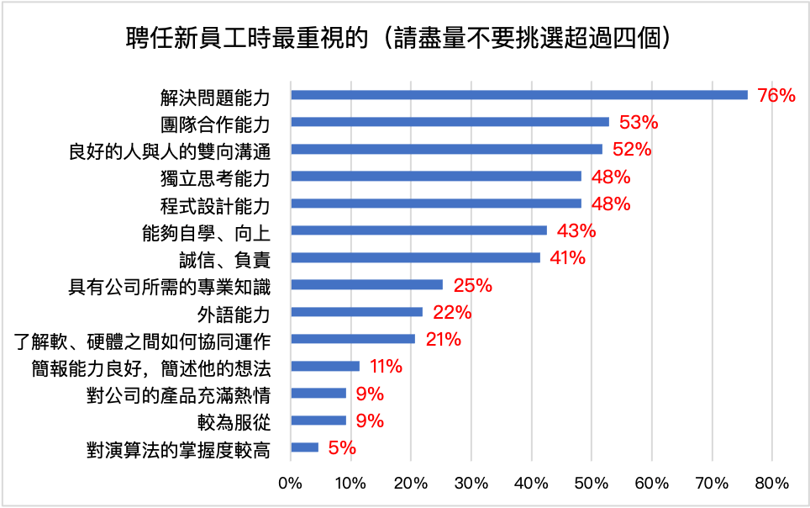
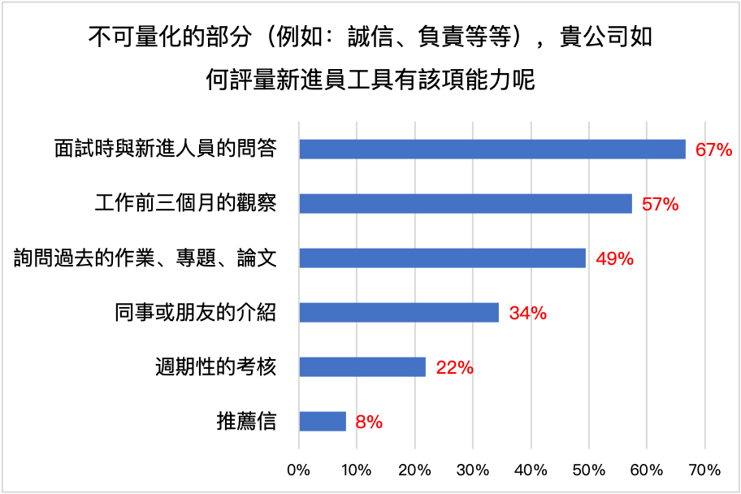
業界問卷

Slide 13
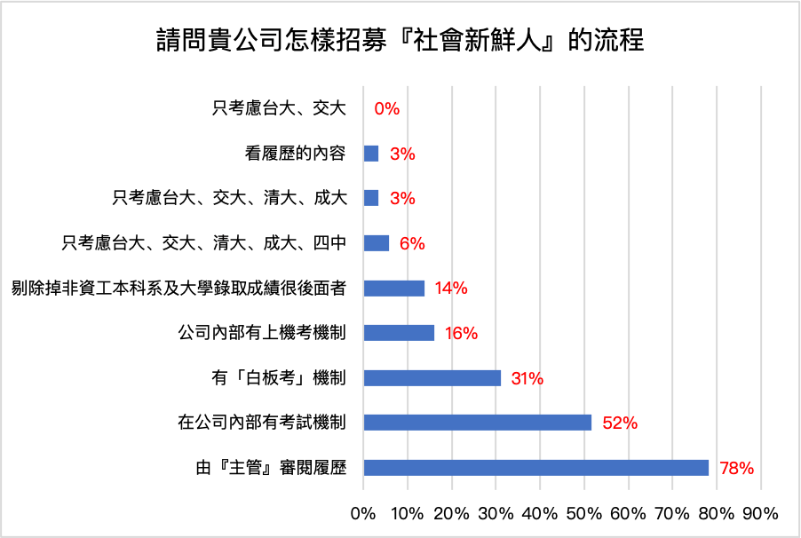
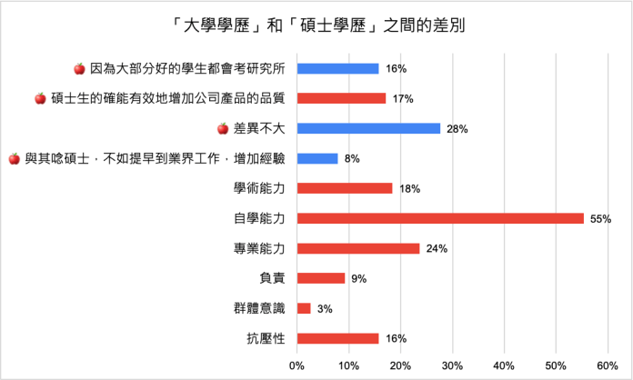
業界問卷

